Slide 1
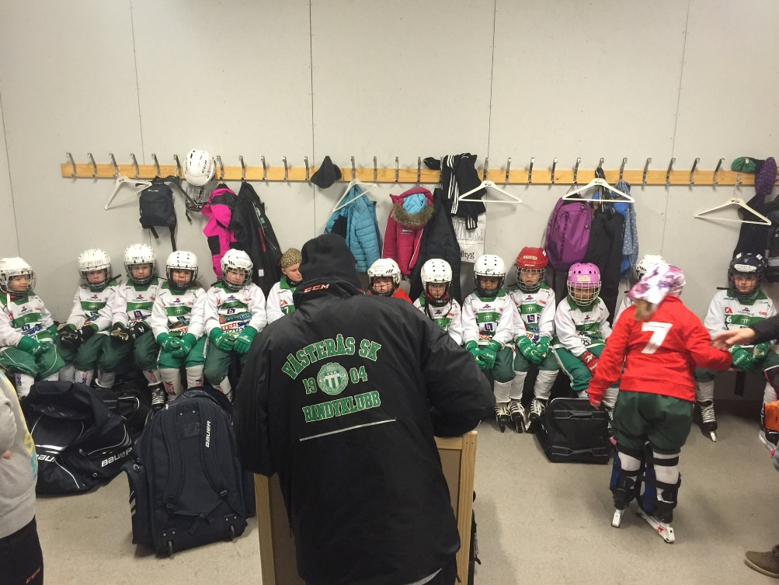
Övningsbank Ispass VSK F07
”Övningsbank - ispass VSK F07.pptx” http://www.laget.se/VSKBANDYF07/Document/Download/899197/5606428
laget.se/VSKBANDYF07

Slide 2
Ispass tisdag 17:30 – 18:30
Ispass lördag 08:00 – 09:00
Ta fram material
Trigger innan vi går ut – Tex ”Fansen tycker vi är sköna – Vi är vita, vi är gröna”
Ta fram material
Trigger innan vi går ut – Tex ”Fansen tycker vi är sköna – Vi är vita, vi är gröna”
1 Uppvärmning
(ca 8 min)
4 Spel
(ca 20 min)
5 Avslutning
(ca 2 min)
2 Övning
(ca 15 min)
3 Övning (ca 15 min)
1 Uppvärmning
(ca 8 min)
4 Spel
(ca 20 min)
5 Avslutning
(ca 2 min)
2 Övning
(ca 15 min)
3 Övning (ca 15 min)
Uppvärmning / ”Svettis” (Välkommensnack, övriga tränare förbereder stationerna, indelning i övningsgrupper)
Övningsomgång 1
Övningsomgång 2
Spel (liten alt stor plan)
Avslutning (Tacka varandra för idag, 1-2 VSK, Sälen mot föräldrarna)
Uppvärmning / ”Svettis” (Välkommensnack, övriga tränare förbereder stationerna, indelning i övningsgrupper)
Övningsomgång 1
Övningsomgång 2
Spel (liten alt stor plan)
Avslutning (Tacka varandra för idag, 1-2 VSK, Sälen mot föräldrarna)
TIps:
Låt varje spelare känna sig sedd.
Kort förklara övningensyfte innan och kort summering efter.
Knä i isen vid samling
Var uppmärksam på ”dålig” attityd och kroppsspråk ta gärna spelaren åt sidan och ställ öppna frågor. Gärna om något helt annat. Om flera spelare är ofokuserade bryt gärna av med något helt annat tex lek, stafett, …
Feedback - Fråga och få spelarna att reflektera vad de lärt sig och utvecklat.
Är mitt tillstånd värt att smittas av? ☺
TIps:
Låt varje spelare känna sig sedd.
Kort förklara övningensyfte innan och kort summering efter.
Knä i isen vid samling
Var uppmärksam på ”dålig” attityd och kroppsspråk ta gärna spelaren åt sidan och ställ öppna frågor. Gärna om något helt annat. Om flera spelare är ofokuserade bryt gärna av med något helt annat tex lek, stafett, …
Feedback - Fråga och få spelarna att reflektera vad de lärt sig och utvecklat.
Är mitt tillstånd värt att smittas av? ☺
laget.se/VSKBANDYF07

Slide 3
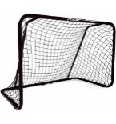
START utan boll, spelaren bakom startar den som ska starta
START utan boll, spelaren bakom startar den som ska starta
Övning 1: Skridskoteknik/klubbteknik - Teknikbana
Övning 2: Skridskoteknik/klubbteknik - Teknikbana
Sarg vid mål för att slippa hämta bollar
Ta fart med ”stoppsladd”
”Bollfångare” (sarger)
Ta fart med ”stoppsladd”
Ta fart med ”stoppsladd” sedan till start
Ta fart med ”stoppsladd” sedan till start
Skott på mål
Skott på mål
Översteg helt vänstervarv
Översteg helt vänstervarv
Översteg helt högervarv
Översteg helt högervarv
Slalom med boll (skota gärna)
Bollar!!!
Ner på knä
Slalom med boll (skota gärna)
Ta en boll och väggspela med sarg (ev passa boll om det finns ledare)
Bollar!!! Ledare passar
(Variant: passa boll till ledare och backa utan boll och få pass)
Baklängesåkning
Väggspela med sarg eller ledare
Baklängesåkning med boll
laget.se/VSKBANDYF07

Slide 4
Övning 3: Skridskoteknik/klubbteknik/skott - Teknikbana
START utan boll, Alla spelare som väntar kör stopsladd åt båda hållen i väntan på sin tur
START med boll
Övning 4: Skridskoteknik/klubbteknik - Teknikbana
Åk baklänges tillbaka till starten
”Bollfångare” (sarger)
Ta fart med ”stoppsladd”
Ta fart med ”stoppsladd” sedan till start
Kör slalom med boll
Skott på mål
Översteg helt vänstervarv (klubban inåt)
Översteg helt högervarv (klubban inåt)
Översteg helt vänstervarv (klubban inåt)
Översteg helt högervarv (klubban inåt)
Ner på knä
Bollar!!! Ledare passar
Väggspela med sarg på valfri sida
Full fart. Öva på att vända ”i farten” till baklängesåkningen
Spelaren skjuter direkt på mål och åker sedan vidare
Baklängesåkning
Passa ledare och åk kasta dig sedan under sargen som ligger på målen
Ledare tar emot pass och lägger ut bollen på valfri sida
laget.se/VSKBANDYF07

Slide 5
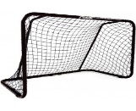
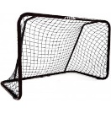
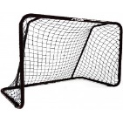
Övning 5: Passningsspel / Skott
Övning 6: Spel / Spelförståelse
TVÅ-MÅL
Med sarg på långsidor och inget spel bakom mål ”som på riktigt”
Nivå 1: Två-mål
Nivå 2: Alt 1. Dela in försvarare och anfallare med syfte att tvingas passa bollen ”skapa ytor” Alt 2. En passning innan mål
PASSA/SKJUTA
Två led med bollar. Åk runt kon få en diagonalpass från andra ledet och gå på avslut. Lika från vartannat håll. När man skjutit ställer man sig i det andra ledet. Uppmuntra till att avsluta/skjuta så fort man kan
laget.se/VSKBANDYF07

Slide 6
Övning 7: Passningsspel / Klubbteknik
Övning 8: Passningsspel / Klubbteknik
PASSA/SKJUTA (stimulera till egenträning)
Spelarna tar varsin boll och skjuter/passar mot sargen till sig själv.
PASSNINGAR
Dela upp i så de blir 3-4 st
Spelaren ropar namnet och får kontakt innan bollen passas (ev ropar ledaren namnen)
laget.se/VSKBANDYF07

Slide 7
Övning 9: Klubbteknik
Övning 10: Passningsspel / Klubbteknik
PASSNINGAR
(”Nummerboll”)
Spelarna får varsitt nummer. Sedan åker de runt och passar varandra i nummer ordning. Det gäller att hålla koll på den man får bollen ifrån samt den man ska passa.
Hur kan vi hjälpa varandra?
(Tex. Visa med klubban och prata att man är spelbar. Prata med varandra.)
BOLLKONTROLL
”Min boll” - Alla dribblar runt i en cirkel/kvadrat med egen boll utan att krocka.
Variant 1: Komplettera med sarg att valla med samt konor/puckar att dribbla.
Variant 2: Komplettera ”Min boll” med ”kull”, dvs samtidigt som man dribblar runt och skyddar sin boll försöker man peta ut de andras bollar utanför området.
Tips: Håll klubbladet strax ovanför isen i rörelserna.
laget.se/VSKBANDYF07

Slide 8
Övning 11: Passningsspel / Klubbteknik
Övning 12: Passningsspel / Klubbteknik
PASSA/SKJUTA
Två o två - passa vänd och passa och skjut på mål (visa och prat att/var man vill få passning. Byt gärna kompis efter ett tag)
PASSA/SKJUTA
Åk i par om två och passa bollen fram till skott. Passningarna ska komma strax framför mottagaren som har fart. Sedan åker man upp till star utanför konorna så att man inte stör det som genomför övningen. Byt gärna kompis.
Hur kan vi hjälpa varandra?
(visa och prat att/var man vill få passning.)
START
Ca 10-20 meter
Ca 4 meter
START med bollar
laget.se/VSKBANDYF07

Slide 9
Övning 13: Skridsko-/klubbteknik – Teknikbana x 3
Övning 14: Passningsspel / Skott / Bollkontroll
Åk ”åttan” med fokus på översteg. Tips: Blicken och axlarna i åkriktning samt klubban in mot konen
Lägg ut ”puckar med skruv” på isen och låt spelarna dribbla runt så snabbt de kan. Tips: Håll klubbladet strax ovanför isen i rörelserna.
Starta utan boll och runda kon. Därefter kommer en passning från spelaren bakom. Gå sedan på avslut.
Hämta sedan bollen och väggspela med sargen upp till startposition.
Nivå 2: En ledare med klubban upp och ner som försvarare.
Åk framlänges in, vänd och baklänges ut sedan framlänges in igen osv. Starta på tex vänster sida och åk in på höger.
START (bollar)
Börja framåt vänd runt kon och backa vänd sedan (”pingvin”) och åk framåt osv. sedan tillbaka till start.
laget.se/VSKBANDYF07

Slide 10
Övning 15: Passning / Skott
Övning 16: [Kategori]
Starta utan boll, slalom och runda kon. Därefter kommer en passning från spelaren bakom. Gå sedan runt kon och på avslut.
Efter avslut ta fart runt kon ut efter sarg upp till kön.
Nivå 2: Målvakt gör utkast, ta med boll till kön alt passa sista spelare i kön
2
Spelare 1 startar utan boll och åker in i ”slottet” och får en passning från spelare 2. Spelare 1 skjuter så snabbt som möjligt (gärna direkt skott).
1
1
2
START (bollar)
laget.se/VSKBANDYF07

Slide 11
Övning 17: Spelförståelse – Smålagsspel
Övning 18: Passning / Skott
2
1
Spel två mot två. Fokus att göra sig spelbar Tips: Hur kan jag hjälpa medspelare? Tex. ”kurragömma” (gömma motspelare)/”kurravisa” (visa sig för medspelare)
Gör så många planer som det behövs
Med målvaktsutkast: Spelare 1 startar utan boll. Målvakten kastar ut bollen till spelare 1 som åker runt en kon och går på avslut.
Utan målvaktsutkast: Spelare 1 startar utan boll och åker runt en kon. Får sedan en passning från spelare 2 sedan skjuter spelare 1 så snabbt som möjligt (gärna direkt skott).
Övningen körs från båda håll
Alternativt helplansspel Tips: En ledare för varje lag pratar ihop sig med spelarna. Vilka försvarar och vilka anfaller (granen). Hur ställer man upp sig (blomman). Reflektera tillsammans med spelarna under och efter (tex gör en paus och fråga)
laget.se/VSKBANDYF07

Slide 12
Övning 19: Passningsspel / Avslut / Skridskoteknik
Övning 20: Passningsspel / Avslut / Skridskoteknik
1
2
3
START (bollar)
1
2
3
START (bollar)
laget.se/VSKBANDYF07

Slide 13
Övning 21: Passningsspel / Skott
Övning 22: Passningsspel / Skott /skridskoteknik
Starta utan boll, ”slalom” och runda kon. Därefter kommer en passning från spelaren bakom. Gå sedan runt kon och på avslut.
Efter avslut ta fart runt kon och väggspela med sarg upp till kön.
Nivå 2: Målvakt gör utkast, ta med boll till kön alt passa sista spelare i kön
Starta med boll, slalom och runda kon passa spelare 2. Åk vidare ut på kant och få en passning från spelaren bakom. Gå på avslut.
Efter avslut ta fart runt kon ut efter sarg upp till kön.
Nivå 2: Målvakt gör utkast, ta med boll till kön alt passa sista spelare i kön
2
1
2
1
START (bollar)
START (bollar)
laget.se/VSKBANDYF07

Slide 14
Övning 23: Passningsspel / Skott / Skridskoteknik
Övning 24: Försvarsspel
Starta utan boll och runda kon. Därefter kommer en passning från spelaren bakom. Gå sedan på avslut innan överstegsåkning och stopp vid kön.
Nivå 2: En ledare med klubban upp och ner som försvarare.
Start
Start
Översteg helt högervarv
Spelarna står vid två led. Vid signal åker spelarna runt konen och jagar en boll som ledare spelar fram. Den som är förs försöker göra mål medan den andra försöker jaga och störa.
Syfte: Att vilja ta bollen
Tips: Försök att nivåanpassa så att det blir ”kamp om bollen”
START (bollar)
laget.se/VSKBANDYF07

Slide 15
Övning 25: Skridskoteknik
Övning 26: Skridskoteknik
Åk ”åttan” med fokus på översteg. Tips: Blicken och axlarna i åkriktning samt klubban in mot konen
Överstegsåkning åt båda hållen. Fråga och utmana gärna spelarna hur de tex ska hålla klubban (som en påskkärring samt klubban inåt) och hur de tänker vid överstegsåkning (tex gå på lina).
TESTÖVNING vid tillfälle Lägg ut ”puckar med skruv” på isen och låt spelarna dribbla runt så snabbt de kan. Tips: Håll klubbladet strax ovanför isen i rörelserna.
Åk framlänges in, vänd och baklänges ut sedan framlänges in igen osv. Starta på tex vänster sida och åk in på höger. Om det är fler är 2-3 spelare ställ upp en till ”konfemma”
Åk framlänges in, vänd och baklänges ut sedan framlänges in igen osv. Starta på tex vänster sida och åk in på höger. Om det är fler är 2-3 spelare ställ upp en till ”konfemma”
laget.se/VSKBANDYF07

Slide 16
Övning 27: Passning / Skott
Övning 28: Passning / skott
2
1
Snurrarunt med boll
1-1
Spelare 1 startar utan boll. Spelare 2 passar alt målvakten kastar ut bollen till spelare 1 som åker runt en kon och går på avslut. Spelare 2 rundar kon och blir försvarare
Starta utan boll, slalom och runda kon. Därefter kommer en passning från spelaren bakom. Gå sedan runt kon och på avslut.
Efter avslut runda kon ut efter sarg och få utkast från målvakt upp till kön.
Nivå 2: Målvakt gör utkast, ta med boll till kön alt passa sista spelare i kön
1
2
START (bollar)
laget.se/VSKBANDYF07

Slide 17
Övning 29: Skridskoteknik
Övning 30: Skridskoteknik
Åk ”åttan” med fokus på översteg. Tips: Blicken i åkriktning och axlar lite inåtvridna samt klubban in mot konen
Åk ”åttan” med fokus på översteg. Åk ett helt varv runt konorna. Nivå Tips: Blicken i åkriktning och axlar lite inåtvridna samt klubban in mot konen
Åk framlänges in, vänd och baklänges ut sedan framlänges in igen osv. Starta på tex vänster sida och åk in på höger.
START
Bubblor
Ner på knä
Backa
Snurrarunt alt. Ner på knä
Snabba första skär avsluta med ”hockeystopp”
Backa
Backa
Börja framåt vänd runt kon och backa vänd sedan (”pingvin”) och åk framåt osv. sedan tillbaka till start.
START
Bubblor
laget.se/VSKBANDYF07

Slide 18
Övning 31: Passning och avslut
Övning 32: Explosivitet / skridskoteknik
Börja framåt vänd runt kon och backa vänd sedan (”pingvin”) och åk framåt osv. sedan tillbaka till start.
Spelare 1 och 2 tajmar starten med varandra. 1 passar 2 som åker längs sargen och spelar in till 1 som har bågat in och går på direkt avslut.
Att tänka på:
Passa framför spelare.
Spelare 1 kommer med ”näsan” mot passningen. Spelare kan behöva ta ett varv runt konen för att få till rätt tajming.
Spelare med näsan ut mot sarg. Ledare blåser i pipan som start och droppar en boll som de kämpar om för att komma till skott så snabbt som möjligt. Den andra jagar och försvarar.
1
2
laget.se/VSKBANDYF07

Slide 19
Övning 33: Skridskoteknik
Övning 34: Uppspel, Passning och avslut
Nivå 2: En ledare agerar passiv försvarare vid avslutet.
Börja framåt vänd runt kon och backa vänd sedan (”pingvin”). Ner på knä. Långa översteg. Knä i isen. Snurr
Långa översteg
Långa översteg
Långa översteg
Ner på knä och upp
Baklänges
Två led vid startkonorna. Spelare åker ner och bågar runt den nedre konen i tajming med andra spelaren och målvakt. Målvakt kastar ut bollen som ett uppspel en av spelarna. Spelarna åker sedan upp runt konen och gör en överlämning (spelare med boll på offensiv sida). Därefter går de mot avslut tillsammans.
Baklänges
START
START
Baklänges
laget.se/VSKBANDYF07

Slide 20
Övning 35: Passning och avslut
Övning 36: Explosivitet / skridskoteknik
Börja framåt vänd runt kon och backa vänd sedan (”pingvin”) och åk framåt osv. sedan tillbaka till start.
Spelare 1 och 2 tajmar starten med varandra. 1 passar 2 som åker längs sargen och spelar in till 1 som har bågat in och går på direkt avslut.
Att tänka på:
Spelare 2 startar igång med 2-3 översteg (ställ ut slalomkonor om det behövs). Spelare 1 tar med bollen och gör en riktningsförändring innan pass.
Passa framför spelare.
Spelare 1 kommer med ”näsan” mot passningen. Spelare kan behöva ta ett varv runt konen för att få till rätt tajming
Byt kant på övningen mellan träningarna. Gör övningen på andra kanten ibland.
Spelare med näsan ut mot sarg. Ledare blåser i pipan som start och droppar en boll som de kämpar om för att komma till skott så snabbt som möjligt. Den andra jagar och försvarar.
1
2
laget.se/VSKBANDYF07

Slide 21
Övning x: [Kategori]
Övning x: [Kategori]
laget.se/VSKBANDYF07

Slide 23
Övning x: [Kategori]
Övning x: [Kategori]
laget.se/VSKBANDYF07

Slide 24
Uppvärmning / ”Svettis”
”Svettis” 2: Koordination/kondition/styrka
Börja med att alla ställer sig i par tex mellan två konor/efter en sarg.
”TÅGET”
Putta din kompis som bromsar byt vid konen.
”HÄST O VAGN”
Dra din kompis som sitter på knä med två klubbor, en i vardera hand.
Uppmuntra att köra med någon man inte brukar vara med och byt kompis
”SIGNAL STOPP”
Alla ställer sig tex längs en sarg. När ledare blåser i pipan kör alla mot andra sidan. När pipan blåser gör alla en tvärnit och väntar på nästa signal då man fortsätter till pipan ljuder igen då man stannar osv. Uppmuntra till att tvärnita åt båda hållen.
Testövning vid tillfälle Lägg ut ”puckar med skruv” på isen och låt spelarna dribbla runt så snabbt de kan. Tips: Håll klubbladet strax ovanför isen i rörelserna.
PASSNINGAR
(”Nummerboll”)
Spelarna får varsitt nummer. Sedan åker de runt och passar varandra i nummer ordning. Det gäller att hålla koll på den man får bollen ifrån samt den man ska passa.
Hur kan vi hjälpa varandra?
(Tex. Visa med klubban och prata att man är spelbar. Prata med varandra.)
Ställ upp alla spelare på en rad. Vid signal ”springer” de iväg och gör en tvärnit vid konraden. Vänd sedan om och upprepa vid signal.
laget.se/VSKBANDYF07

Slide 25
”Svettis” 3: Koordination/kondition/styrka
”Svettis” x: Koordination/kondition/styrka
Ställ upp alla spelare på en rad. Vid signal ”springer” de iväg och gör en tvärnit vid konraden. Vänd sedan om och upprepa vid signal.
laget.se/VSKBANDYF07

Slide 26
”Svettis” x: Koordination/kondition/styrka
”Svettis” x: Koordination/kondition/styrka
laget.se/VSKBANDYF07

Slide 27
”Svettis” x: Koordination/kondition/styrka
”Svettis” x: Koordination/kondition/styrka
laget.se/VSKBANDYF07

Slide 28
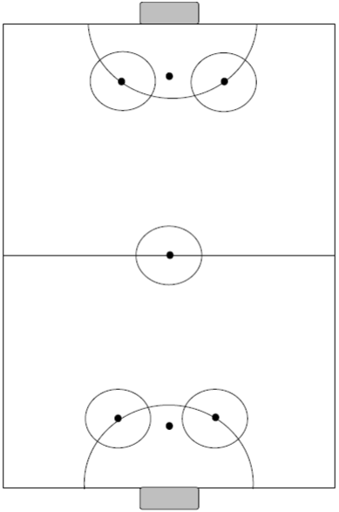
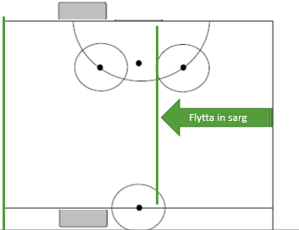
Tips: Bygga ”7 mannaplan” snabbt och enkelt vid träning
Tips: Placering av övningar
Övning x
Övning y
Flytta in sarg
Övning z
Övningarna (och dess nummer) är hämtad från ”Övningsbank - ispass VSK F07.pptx”
http://www.laget.se/VSKBANDYF07/Document/Download/899197/5606428
laget.se/VSKBANDYF07

Slide 29
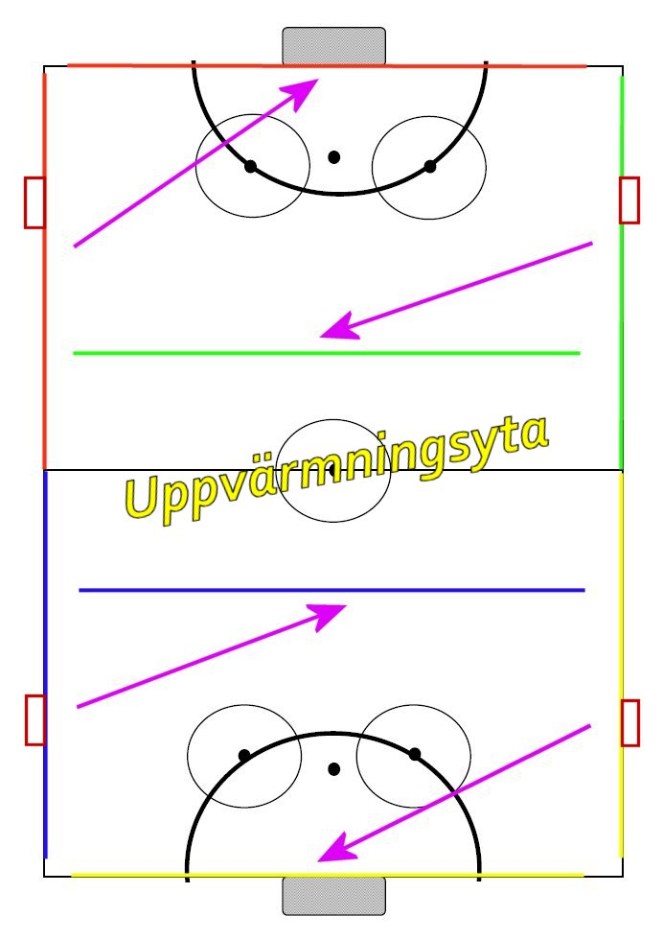
Tips: Bygga ”7 mannaplan” vid poolspel
laget.se/VSKBANDYF07

